Slide 1
Урок-путешествие
Тема: «И с каждой осенью я расцветаю вновь…»
А.С.Пушкин .Осенние мотивы.
Девиз урока: Услышать зов Земли,
которой
ты частица…
Каразбаева Расиля Шарифьяновна, учитель русского языка и литературы МБОУ «Тюльганская СОШ№1»,Оренбургская область.
2013 год

Slide 2
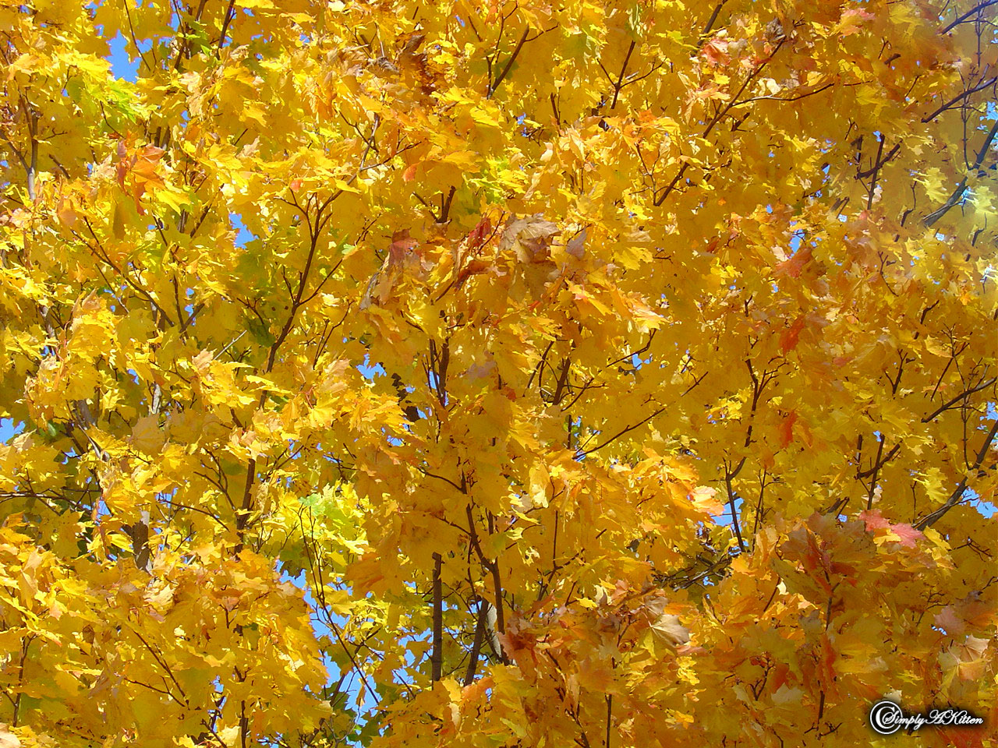
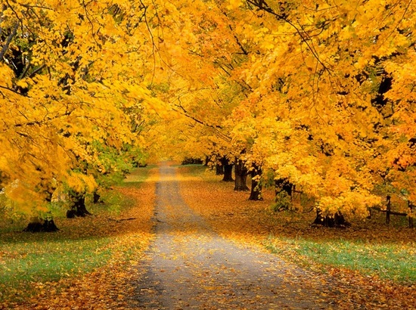
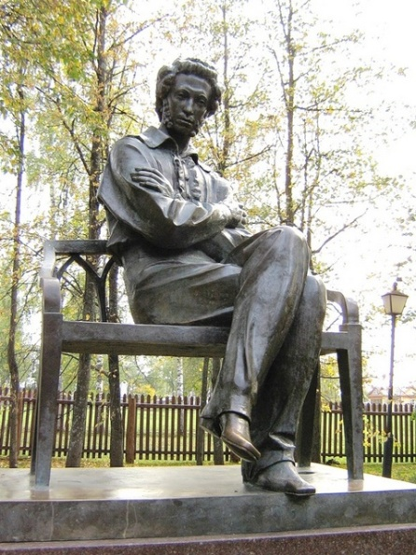
«…Природа сама выбирает среди людей тех, кто может стать ей истинным другом и защитником. Ведь она такое же живое существо, как и человек, имеет свое сознание, мысли, развивается и живет по своим законам. Природа не только выбирает себе единомышленников, но и в нужную минуту подсказывает…»
Петр Маркин – член Союза писателей России.

Slide 3
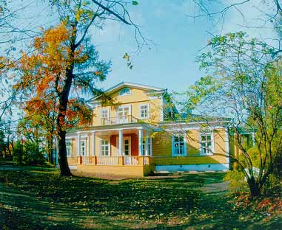
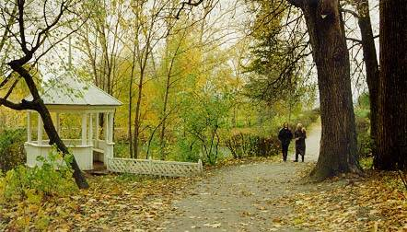

С
реди памятных событий России, связанных с А.С. Пушкиным, примечательна поездка в Оренбургскую губернию в 1833 году .
Это дальнее путешествие было необходимо поэту, чтобы увидеть очевидцев Пугачевского бунта, понаблюдать картины осени, встретиться с В.И.Далем. А посетил он Оренбург 24-27 сентября 1833, ровно 180 лет назад. А еще сто лет назад в эти самые сентябрьские дни Пугачев уже собирал свои войска вокруг Оренбургской крепости…
После поездки Пушкиным были созданы наиболее значительные произведения.
"Медный всадник", "Анджело",
"Сказка о мертвой царевне", "Сказка о рыбаке и рыбке", "Пиковая дама", 8, 9 главы «Евгения Онегина»,
несколько стихотворений, в том числе и стихотворение «Осень», закончил "Историю Пугачева".
Эта удивительная плодотворная работа поэта граничит с чудом, и этот период в творчестве Пушкина получил определение "болдинской осени".

Slide 4
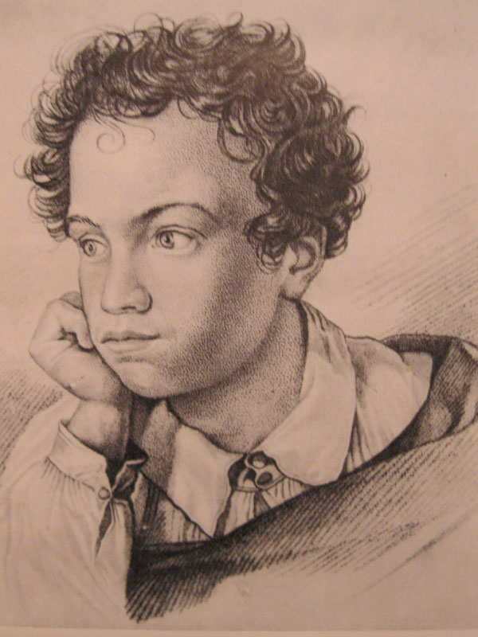
(Из книги «Путешествие Пушкина в Оренбургский край» И.Смольникова)
Светило солнце, деревья и лесочки вокруг одели свой наряд, налетал порывами из степи ветер – коляска уверенно катилась вперед, звенел колокольчик, человек, привалившись к сиденью, задумчиво смотрел вдаль, его крупные, выразительные губы шевелились:
«Теперь моя пора…
И с каждой осенью я оживаю вновь…
И пальцы просятся к перу, перо к бумаге…
Какая дивная картина: очей очарованье…» «Надо записать,- подумал Пушкин.»

Slide 5
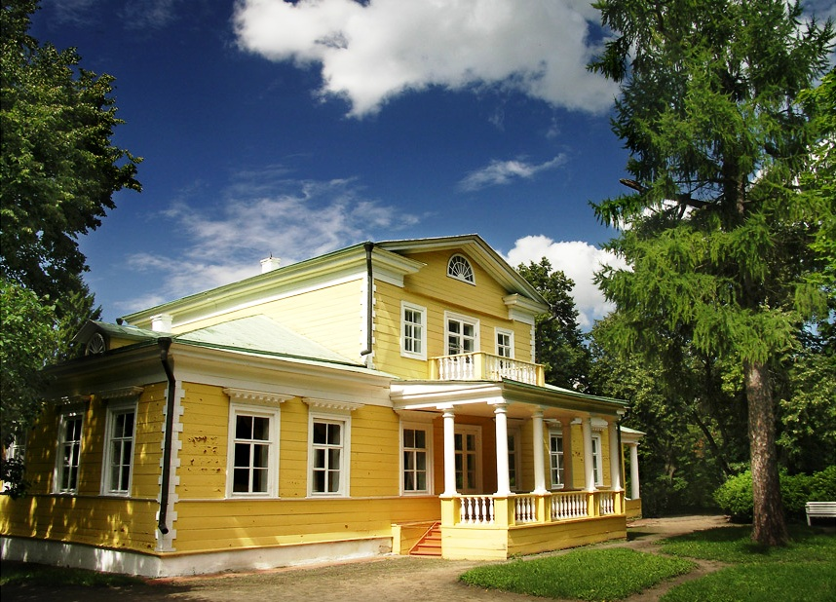
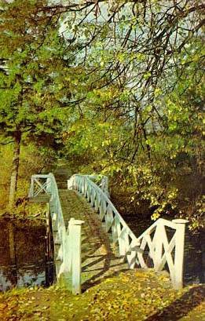

1833 год
После поездки на Урал, поэт поехал в Болдино. Он писал жене: "Сплю и вижу приехать в Болдино, и там запереться». Так хотелось ему написать , сколько у него появилось идей после путешествия. В эту осень А.С.Пушкин написал:
"Медного всадника", "Анджело",
"Сказку о мертвой царевне", "Сказку о рыбаке и рыбке", "Пиковую даму",
несколько стихотворений, закончил "Историю Пугачева".

Slide 6
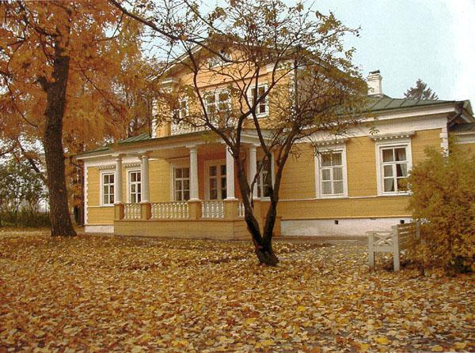

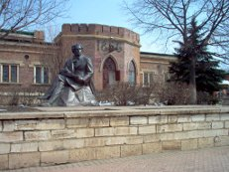
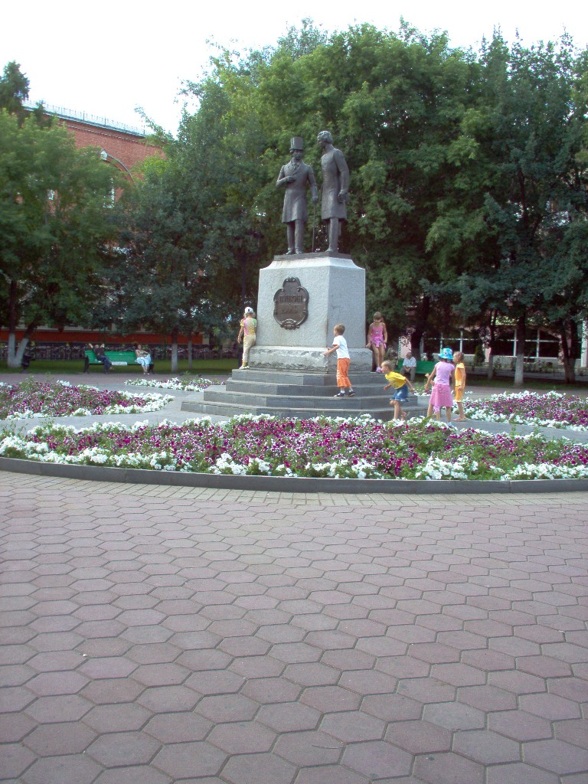

Slide 7
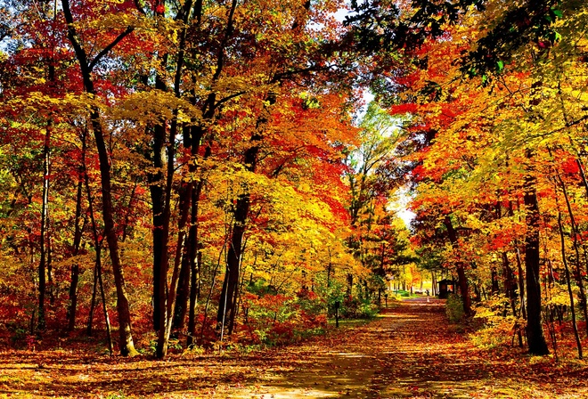
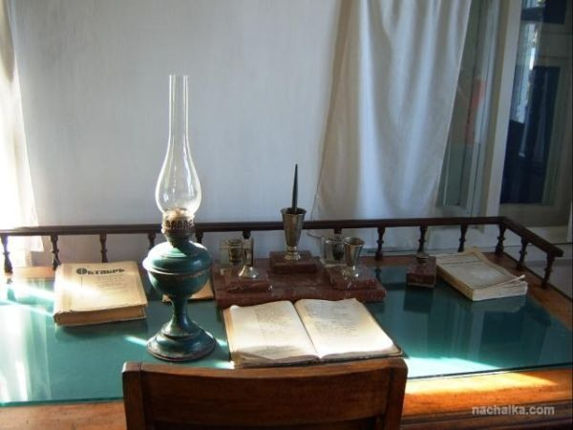
А.С.Пушкин Оренбурге
Задание для 1 группы Уж небо осенью дышало,
Уж реже солнышко блистало,
Короче становился день,
Лесов таинственная сень
С печальным шумом обнажалась.
Ложился на поля туман,
Гусей крикливых караван
Тянулся к югу: приближалась
Довольно скучная пора;
Стоял ноябрь уж у двора.
(А. Пушкин «Евгений Онегин» гл.)

Slide 8
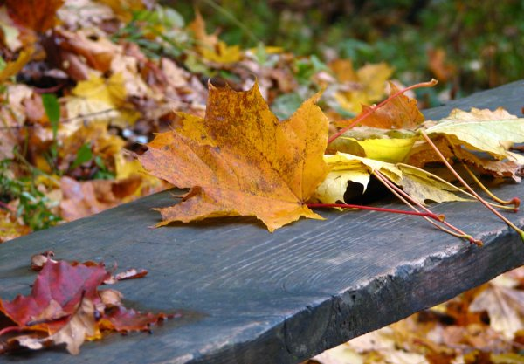

Задание для 2 группы « Октябрь уж наступил...»
Октябрь уж наступил - уж роща отряхает
Последние листы с нагих своих ветвей;
Дохнул осенний хлад - дорога промерзает.
Журча еще бежит за мельницу ручей,
Но пруд уже застыл; сосед мой поспешает
В отъезжие поля с охотою своей,
И страждут озими от бешеной забавы,
И будит лай собак уснувшие дубравы. Александр Пушкин. Отрывок из стихотворения «Осень»

Slide 9
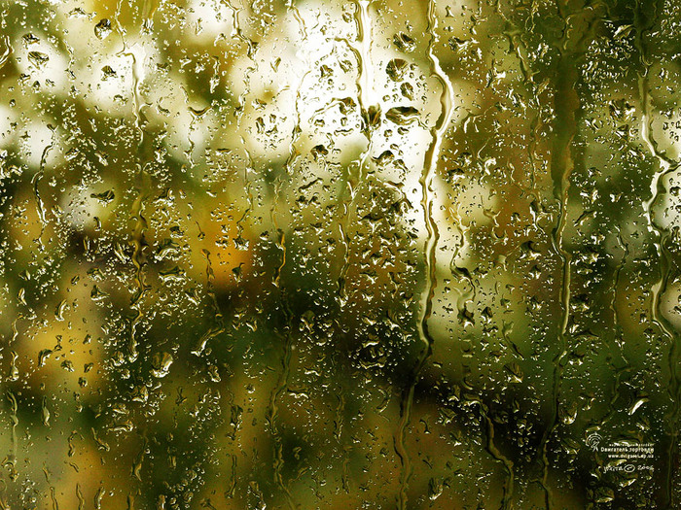
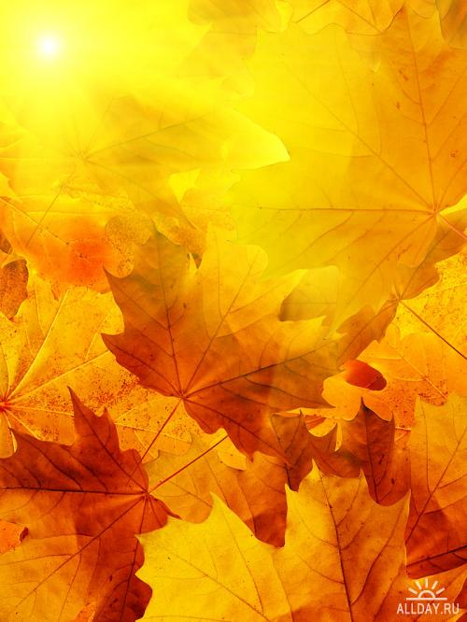
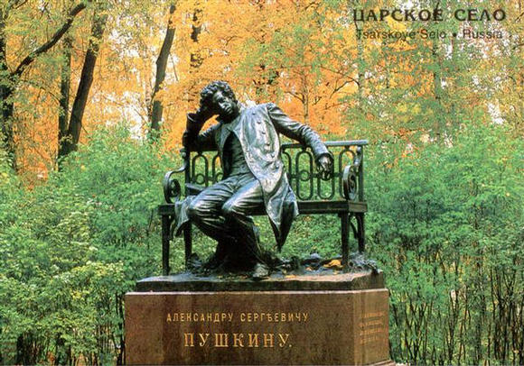
Задание для 3 группы Унылая пора! очей очарованье!
Приятна мне твоя прощальная краса —
Люблю я пышное природы увяданье,
В багрец и в золото одетые леса,
В их сенях ветра шум и свежее дыханье,
И мглой волнистою покрыты небеса,
И редкий солнца луч, и первые морозы,
И отдалённые седой зимы угрозы.
Отрывок из стихотворения «Осень»

Slide 10
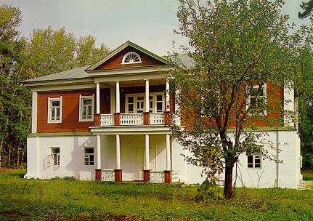
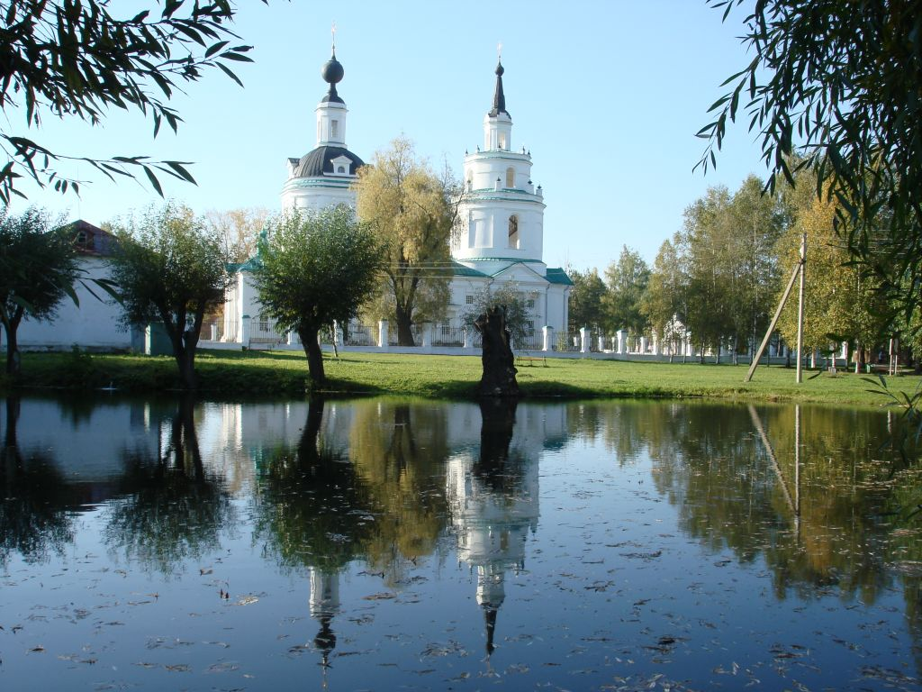
1833 год
А еще в стихотворении «Осень» А. Пушкина есть такие строки:
Дни поздней осени бранят обыкновенно ,
Но мне она мила, читатель дорогой,
Красою тихою, блистающей смиренно…
Сказать вам откровенно,
Из годовых времен я рад лишь ей одной,
В ней много доброго…

Slide 11
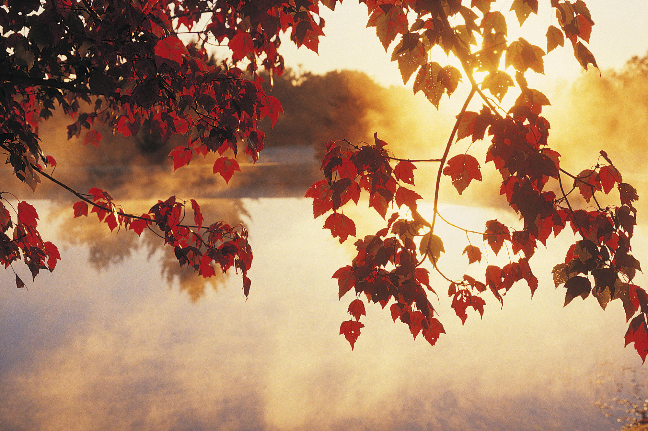
Из стихотворения «Осень» А.С.Пушкина И с каждой осенью я расцветаю вновь…
Желания кипят – я снова счастлив, молод…
И пробуждается поэзия во мне…
И мысли в голове волнуются в отваге,
И рифмы легкие навстречу им бегут, и Пальцы просятся в перу, перо к бумаге,
Минута – и стихи свободно потекут.
.

Slide 12
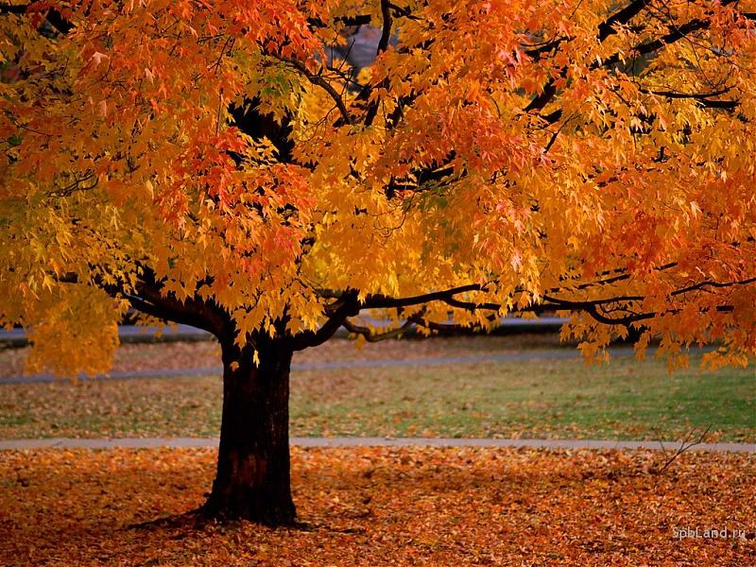
- Созвучны ли строки стихов вашим чувствам? Такое состояние называется
ЛИРИКА (собственное переживание) в музыке, в поэзии, в живописи

Slide 13
Задания
Задание для теоретиков: «Отличим ямб от хорея»!
1. Определите размер стиха ( ямб _ _‘, хорей _‘ _).
2. Определите способ рифмовки стихотворения
(парная – аабб, кольцевая – абба, перекрестная – абаб)

Slide 14
Задание
Задание для техников. « И пальцы просятся к перу, перо к бумаге»,… к клавиатуре просится рука»
Набрать слайды, в презентации тексты, картинки и др.
Задание для лириков. «Творческая студия «Проба пера» «И пробуждается поэзия во мне…»
Подготовить выразительное чтение стихотворения.
Сочинить свое стихотворение ( по возможности), можно стихотворение в прозе или акростих со словом ОСЕНЬ и т.д. по усмотрению ученика.

Slide 15
Задание
Задание для философов. «Я с Пушкиным на дружеской ноге!»
Подготовить истолкование стихотворения Пушкина (о чем оно, каким настроением навеяно, какие чувства вызывают, какие ассоциации? ) Устно!
Какие тропы использовал поэт для создания образов ? Эпитеты и олицетворения, метафоры?
ЭПИТЕТ - это один из тропов, являющийся художественным, образным определением: кроткий лик (С.Есенин); эти бедные селенья, эта скудная природа, золотая осень; ОЛИЦЕТВОРЕНИЕ - художественный прием (троп), при котором неодушевленному предмету, явлению или понятию придаются человеческие свойства ("Край ты мой заброшенный" С.Есенина) Записать несколько тропов здесь

Slide 16
Задание
Координатор. «Все флаги будут в гости к нам»
Составляет список своей группы.
Фиксирует результаты группы:
Фамилия ученика Вид деятельности Оценка

Slide 17
Задание
Итоговое задание: Составить синквейн (если успеете!) Слова по выбору: Осень, Пушкин, Тюльган, Земля или свое слово : ( 1- существительное, 2- 2 прилагательных, 3 – 3 глагола, предложение, слово )

Slide 18
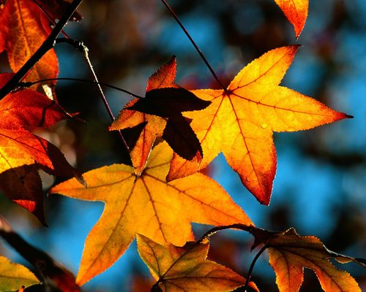
Домашнее задание: напишите миниатюру по выбору, можно в стихах: 1.« Осенняя песня» 2. «Я частица природы» 3. «И пальцы просятся к перу…», 4. Можно написать синквейн о Пушкине или об Осени. Спасибо за урок!

Slide 19
Источники:
http://images.yandex.ru
http://www.pushkiniada.ru/referat/001-5.html
http://rerio.ru/Study.MVC/Shared/ShowLecture?id=170

